Slide 1
과목_학년학기_단원 | suhi_h_0401_05
차시명 | 01 단원 도입
파일명 | suhi_h_0401_05_0001
검토 | 담당
수학팀 | 박종민
문서 HISTORY
번호 | 버전 | 문서 작성일 | 내용 비고 | 작성자 (내선번호) | 검토자
1 | V 1.0 | 2022.02.08 | 문서 발생 | 김범수
2 | V 1.0 | 2022.03.07 | 1차 검수 |  | 박종민
3 | V 2.0 | 2022.03.08 | 2차 검수 |  | 김예림
4
5
6
7
8
9
10
11

Slide 2
학습 단계 | 파일명 | 페이지 정보 | 프레임 수 | 자료 형태 (동영상, 애니메이션, 노래)
 | suhi_h_0401_05_0001.html | 수학 익힘 74~75쪽 | 1 | Html5
총 프레임 수 |  |  | 1

Slide 3
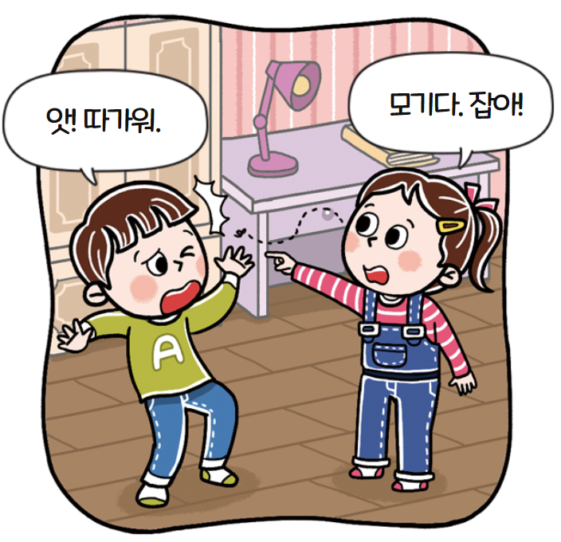



4-1
5. 자료와 막대그래프
01 단원 도입
Θ Description & Function
단원 도입 │ 74~75쪽
그림
1
2
3
해당 삽화가 풀 팝업창
#1
모기다. 잡아!
앗! 따가워.
삽화 파일명 | 5_intro_1.png 한대희 수학 4-1 지도서\app\resource\contents_sub\lesson05\ops\5\images\5_0

Slide 4
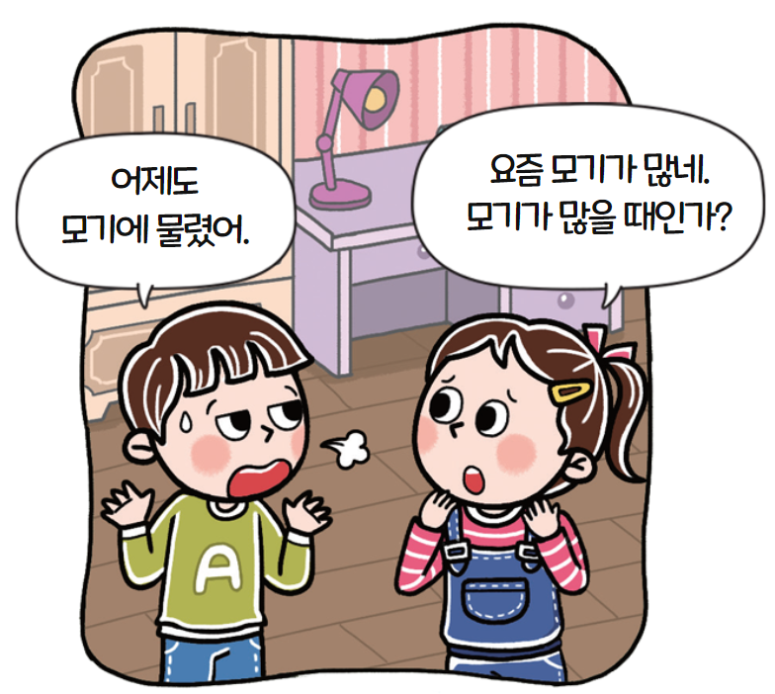
4-1
5. 자료와 막대그래프
01 단원 도입
Θ Description & Function
단원 도입 │ 74~75쪽
그림
1
2
3
해당 삽화가 풀 팝업창
#1
어제도
모기에 물렸어.
요즘 모기가 많네.
모기가 많을 때인가?
삽화 파일명 | 5_intro_2.png 한대희 수학 4-1 지도서\app\resource\contents_sub\lesson05\ops\5\images\5_0

Slide 5
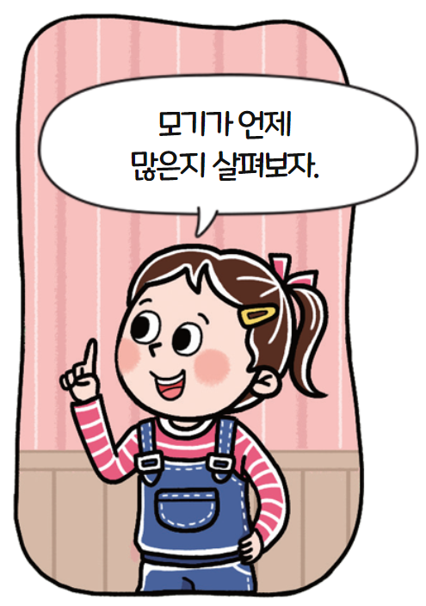
4-1
5. 자료와 막대그래프
01 단원 도입
Θ Description & Function
단원 도입 │ 74~75쪽
그림
1
2
3
해당 삽화가 풀 팝업창
#1
모기가 언제
많은지 살펴보자.
삽화 파일명 | 5_intro_3.png 한대희 수학 4-1 지도서\app\resource\contents_sub\lesson05\ops\5\images\5_0

Slide 6
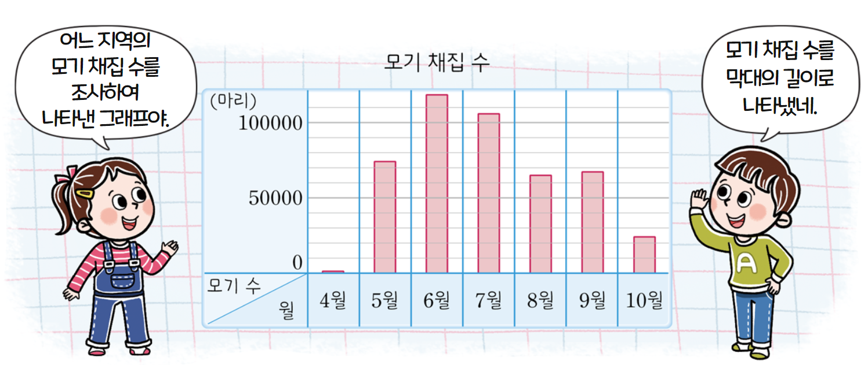
4-1
5. 자료와 막대그래프
01 단원 도입
Θ Description & Function
단원 도입 │ 74~75쪽
그림
1
2
3
해당 삽화가 풀 팝업창
어느 지역의
모기 채집 수를
조사하여
나타낸 그래프야.
모기 채집 수
모기 채집 수를
막대의 길이로
나타냈네.
모기 채집 수
(마리)
100000
50000
0
모기 수
4월
5월
6월
7월
8월
9월
10월
월
#1
삽화 파일명 | 5_intro_4.png 한대희 수학 4-1 지도서\app\resource\contents_sub\lesson05\ops\5\images\5_0

Slide 7
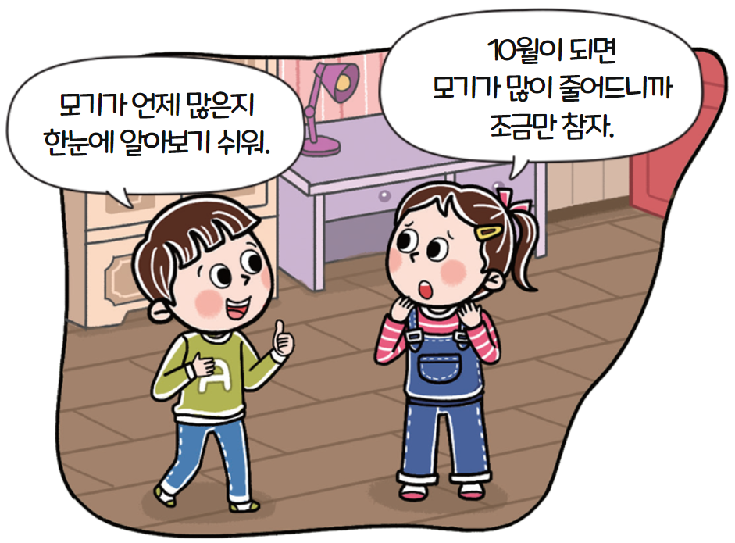
4-1
5. 자료와 막대그래프
01 단원 도입
Θ Description & Function
단원 도입 │ 74~75쪽
그림
1
2
3
해당 삽화가 풀 팝업창
#1
10월이 되면
모기가 많이 줄어드니까
조금만 참자.
모기가 언제 많은지
한눈에 알아보기 쉬워.
삽화 파일명 | 5_intro_5.png 한대희 수학 4-1 지도서\app\resource\contents_sub\lesson05\ops\5\images\5_0

Slide 8
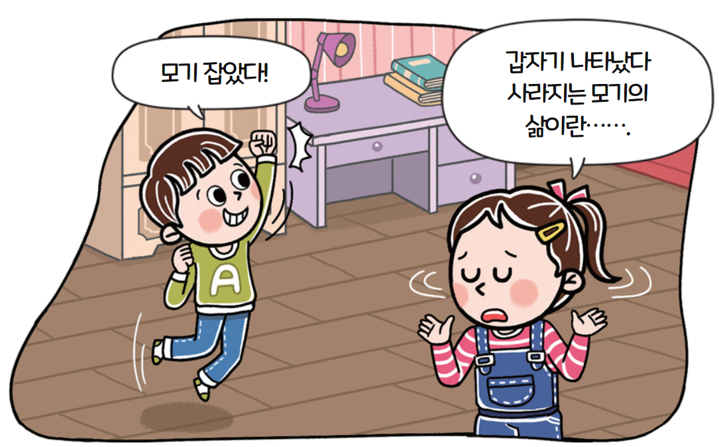
4-1
5. 자료와 막대그래프
01 단원 도입
Θ Description & Function
단원 도입 │ 74~75쪽
그림
1
2
3
해당 삽화가 풀 팝업창
모기 잡았다!
갑자기 나타났다
사라지는 모기의
삶이란······.
#1
삽화 파일명 | 5_intro_6.png 한대희 수학 4-1 지도서\app\resource\contents_sub\lesson05\ops\5\images\5_0

Slide 9

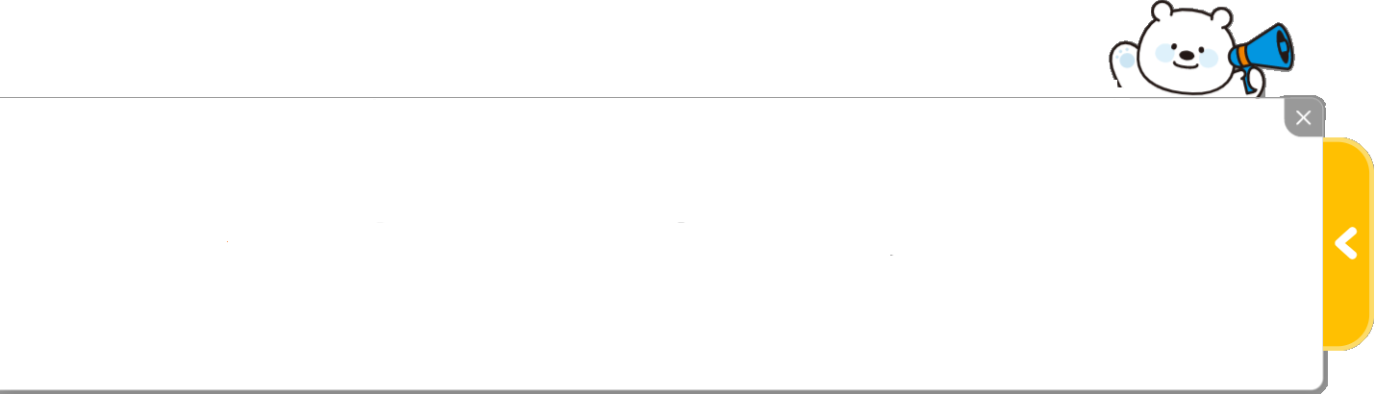




4-1
5. 자료와 막대그래프
01 공부할 준비가 되어 있나요
Θ Description & Function
단원 도입 │ 74~75쪽
대발문 좌측 팝업창이 처음에 바로 보이다가 약 3초 후 닫힙니다. 닫힌 이후 화살표 클릭 시 다시 펼쳐집니다. 처음 보이는 화면입니다.
그림
1
2
3
표의 빈칸에 알맞은 수를 써넣으세요.
#1
좋아하는 책의 종류
종류 | 역사책 | 동화책 | 소설책 | 합계
학생 수 (명) | 35 | 51 | 14 | 100
[ ~ ]
우주네 학교 4학년 학생들이 좋아하는 책의 종류를 조사하여 나타낸 표입니다. 물음에 답해 보세요.

Slide 10

4-1
5. 자료와 막대그래프
01 공부할 준비가 되어 있나요
Θ Description & Function
단원 도입 │ 74~75쪽
그림
1
2
3
가로 팝업 창.
풀이 확인 팝업창(다음 슬라이드)
답 칸 클릭하면 답 나타남. 정답 확인 버튼은 정답 가리기로 토글 됨.
표의 빈칸에 알맞은 수를 써넣으세요.
좋아하는 책의 종류
좋아하는 책의 종류
#1
종류 | 역사책 | 동화책 | 소설책 | 합계
학생 수 (명) | 35 | 51 | 14 | 100
#2
#3

Slide 11
4-1
5. 자료와 막대그래프
01 공부할 준비가 되어 있나요
Θ Description & Function
단원 도입 │ 74~75쪽
그림
1
2
3
< 풀이 확인 클릭 시 나타나는 화면>
표의 빈칸에 알맞은 수를 써넣으세요.
좋아하는 책의 종류
좋아하는 책의 종류
종류 | 역사책 | 동화책 | 소설책 | 합계
학생 수 (명) | 35 | 51 | 14 | 100
풀이
(동화책을 좋아하는 학생 수)
＝100－35－14＝51(명)

Slide 12


4-1
5. 자료와 막대그래프
01 공부할 준비가 되어 있나요
Θ Description & Function
단원 도입 │ 74~75쪽
그림
1
3
가로 팝업 창.
풀이 확인 팝업창(14번 슬라이드)
답 칸 클릭하면 답 나타남. 정답 확인 버튼은 정답 가리기로 토글 됨.
표 보기 풀 팝업창(다음 슬라이드)
2
#4
표를 보고 그림그래프를 완성해 보세요.
표 보기
좋아하는 책의 종류
좋아하는 책의 종류
종류 | 학생 수
역사책
동화책
소설책
#1
10명
1명
#2
#3
삽화 파일명 | 5_0_3_answer.svg 한대희 수학 4-1 지도서\app\resource\contents_sub\lesson05\ops\5\images\5_0

Slide 13


4-1
5. 자료와 막대그래프
01 공부할 준비가 되어 있나요
Θ Description & Function
공부할 준비가 되어 있나요 │ 74~75쪽
그림
1
3
< 확대 버튼 클릭 시 나타나는 화면>
2
좋아하는 책의 종류
좋아하는 책의 종류
좋아하는 책의 종류
종류 | 학생 수
역사책
동화책
소설책
종류 | 역사책 | 동화책 | 소설책 | 합계
학생 수 (명) | 35 | 51 | 14 | 100
10명
1명

Slide 14
4-1
5. 자료와 막대그래프
01 공부할 준비가 되어 있나요
Θ Description & Function
단원 도입 │ 74~75쪽
그림
1
3
< 풀이 확인 클릭 시 나타나는 화면>
2
표를 보고 그림그래프를 완성해 보세요.
좋아하는 책의 종류
종류 | 학생 수
역사책
동화책
소설책
풀이
10명
1명
는 10명, 는 1명으로 하여 그림그래프로 나타냅니다.

Slide 15




4-1
5. 자료와 막대그래프
01 공부할 준비가 되어 있나요
Θ Description & Function
단원 도입 │ 74~75쪽
그림
1
2
3
답 칸 클릭하면 답 나타남. 정답 확인 버튼은 정답 가리기로 토글 됨.
자료를 수집하여 분석하는 과정입니다. 에서 알맞은 말을 찾아 안에 써넣으세요.
해석 수집
주제 정하기
자료 하기
수집
그래프로 나타내기
그래프로 자료 하기
해석
#1

